Slide 1
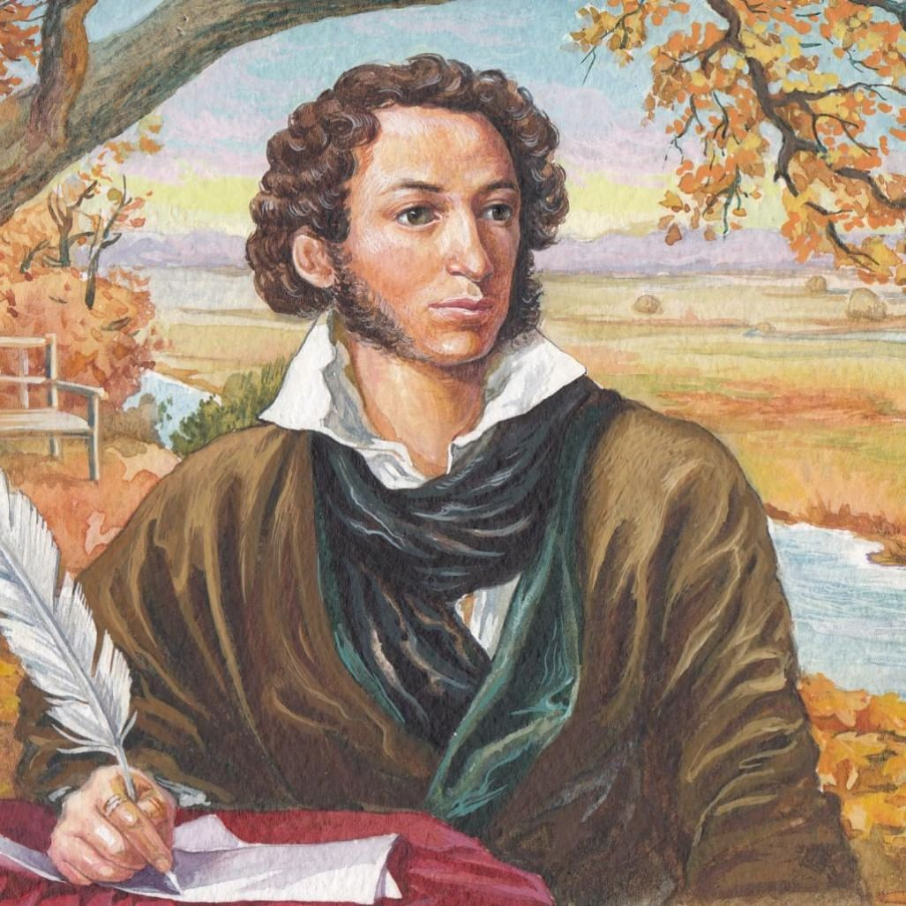
Александр Сергеевич Пушкин 1799 – 1837 г.г.

Slide 2
«Приют спокойствия, трудов и вдохновенья…»
Раздел
«День полный событий»

Slide 3
«Осенние дожди» Виктор Попков

Slide 4
Пастораль – это жанр в литературе, живописи, рисующий простую сельскую жизнь

Slide 5
Домашнее задание на выбор:
Нарисовать осенний пейзаж.
Найти стихотворение об осени.
В сказке «О царе Салтане» есть три чуда. Нужно прочитать и найти эти три чуда.

Slide 6
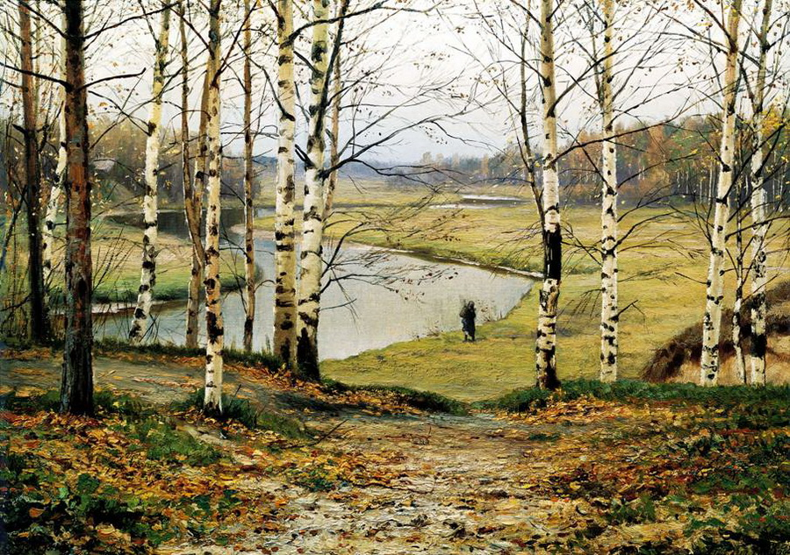
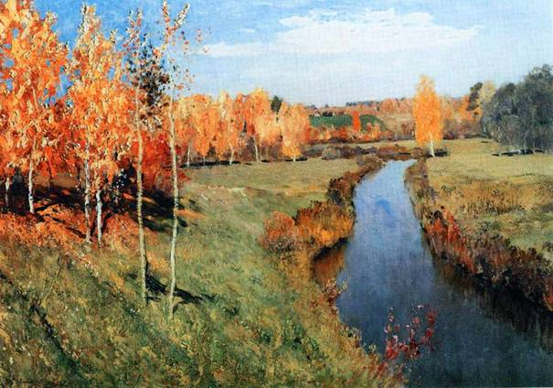
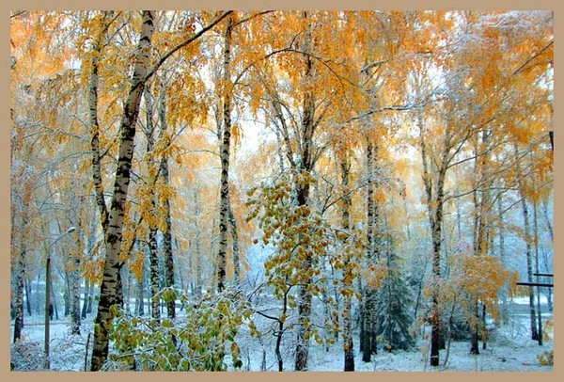
Унылая пора! Очей очарованье!

Slide 7
Унылая пора! очей очарованье!
Приятна мне твоя прощальная краса -
Люблю я пышное природы увяданье,
В багрец и в золото одетые леса,
В их сенях ветра шум и свежее дыханье,
И мглой волнистою покрыты небеса,
И редкий солнца луч, и первые морозы,
И отдаленные седой зимы угрозы.

